Slide 1

Práce Filipa Hanuše

Slide 2
Úvod ke stránce
Účel
Persony???
Funkce

Slide 3
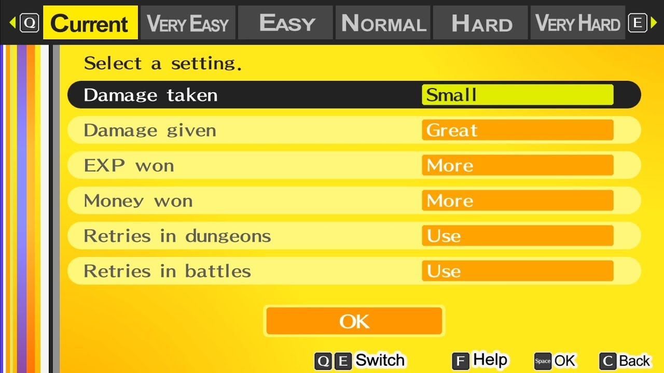
Design

Slide 4
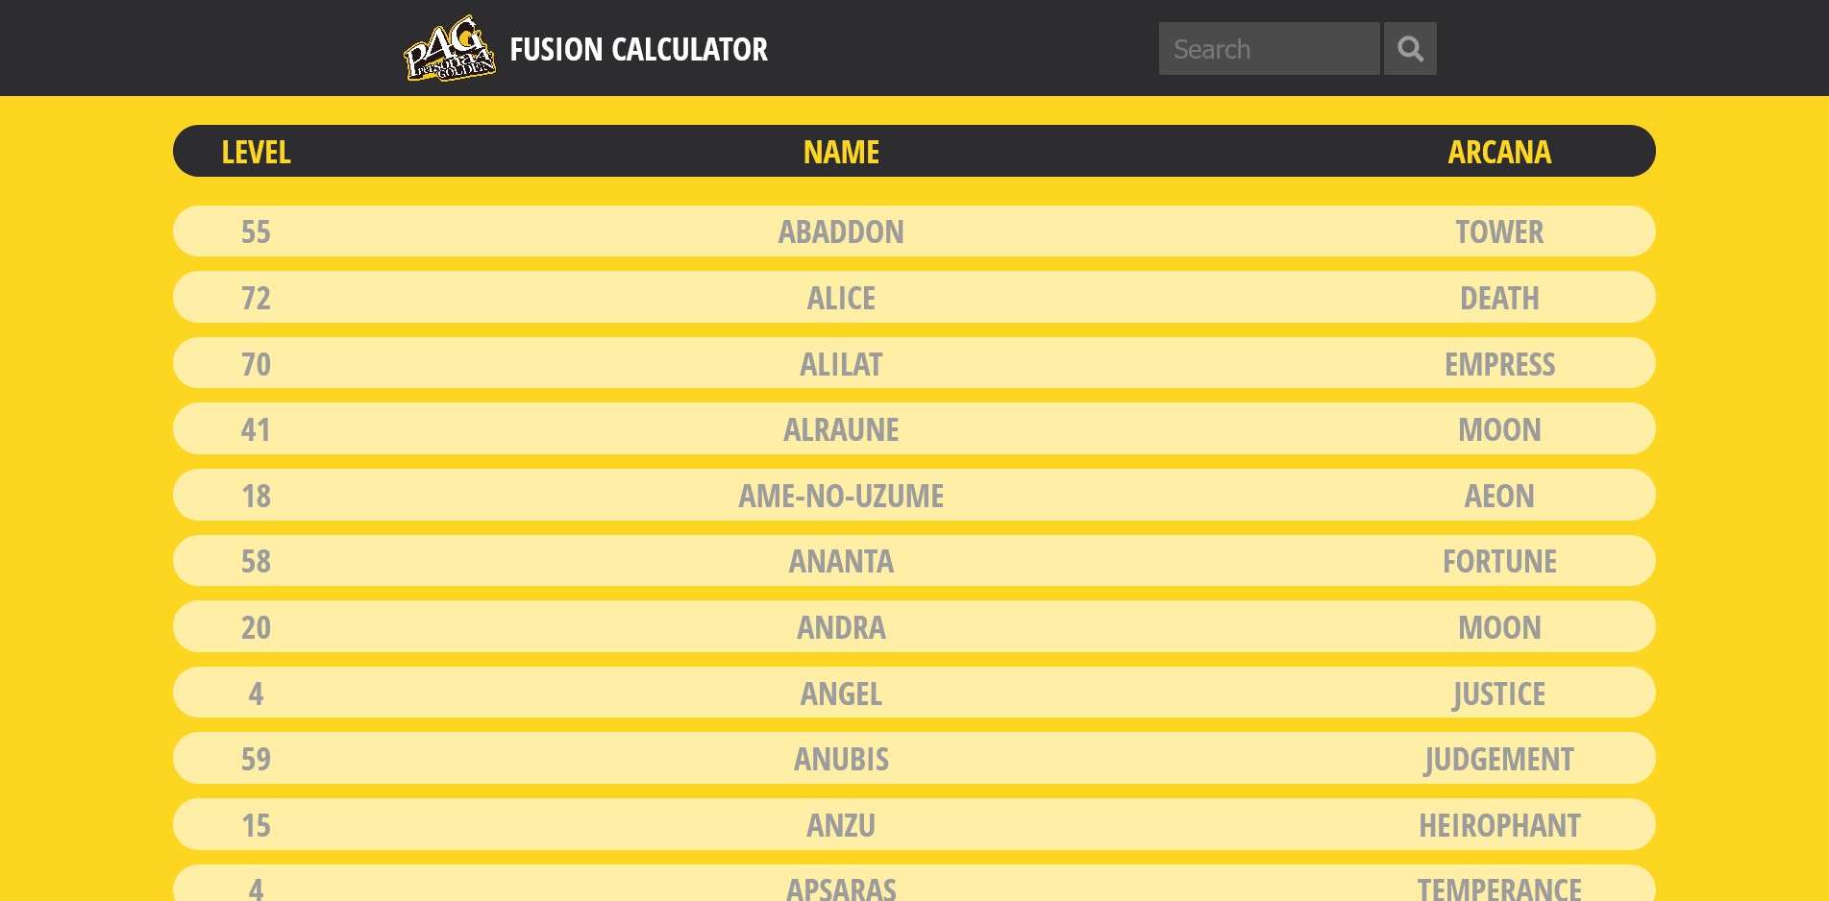

Funkce a rozložení do detailu

Slide 5
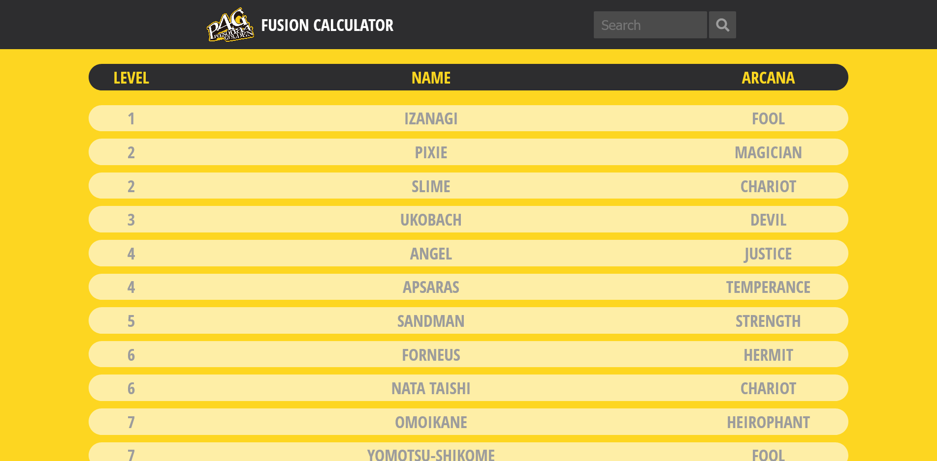
Funkce a rozložení do detailu

Slide 6
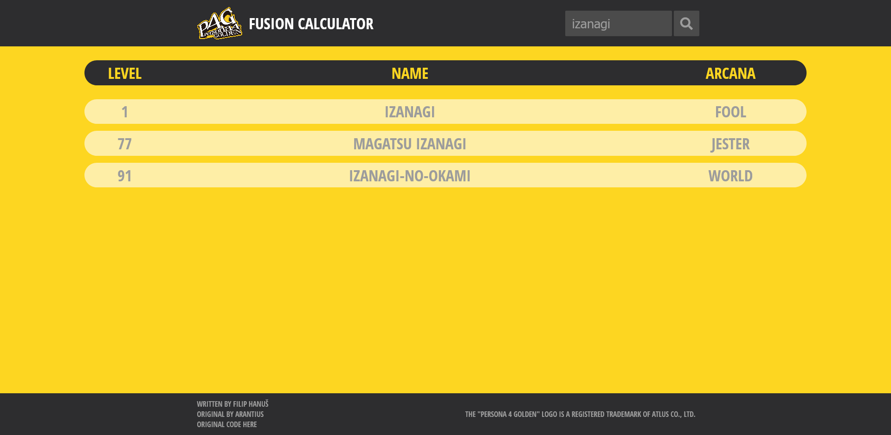

Funkce a rozložení do detailu

Slide 7
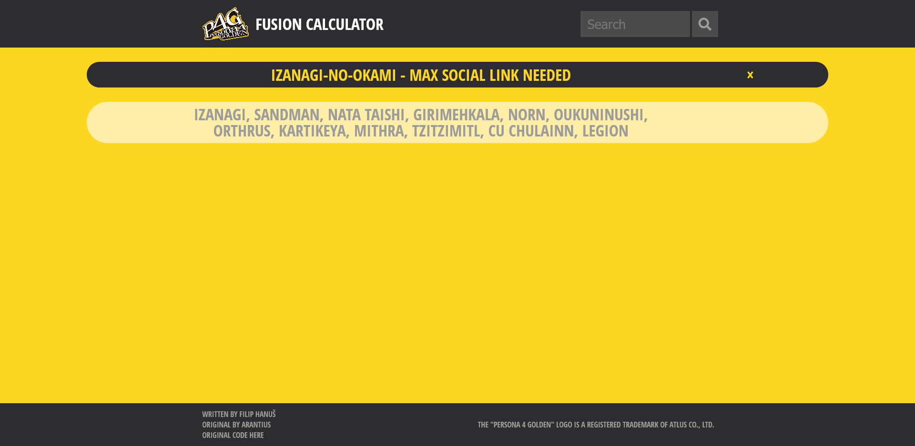

Funkce a rozložení do detailu

Slide 8
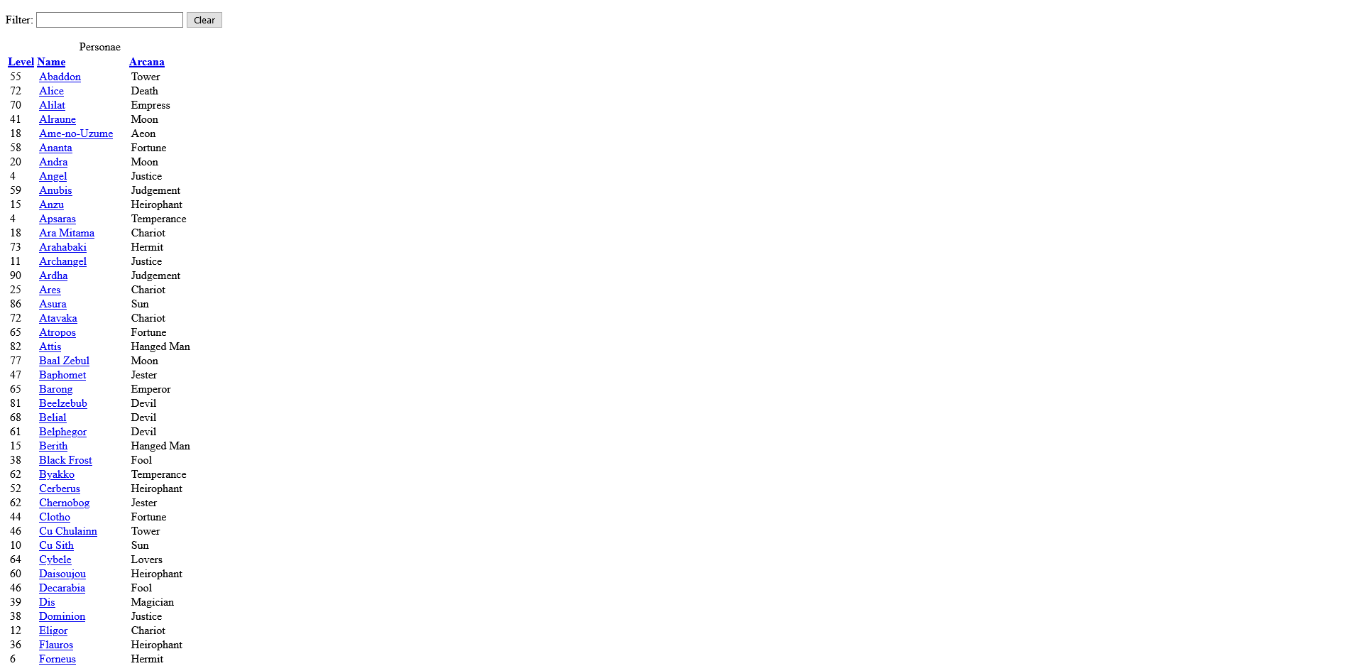
Důvody pro redesign - Porovnání

Slide 9
Děkuji za pozornost

